Slide 1
第1章 Java概述
1.1了解Java历史及特征
1.2JAVA语言规范，API，JDK，IDE
1.3第一个简单的JAVA程序
1.4 JAVA运行环境：JVM
1.5安装JDK、创建、编译和执行JAVA程序
1.6 Java程序剖析

Slide 2
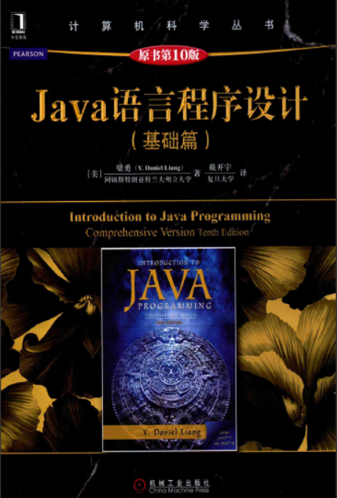
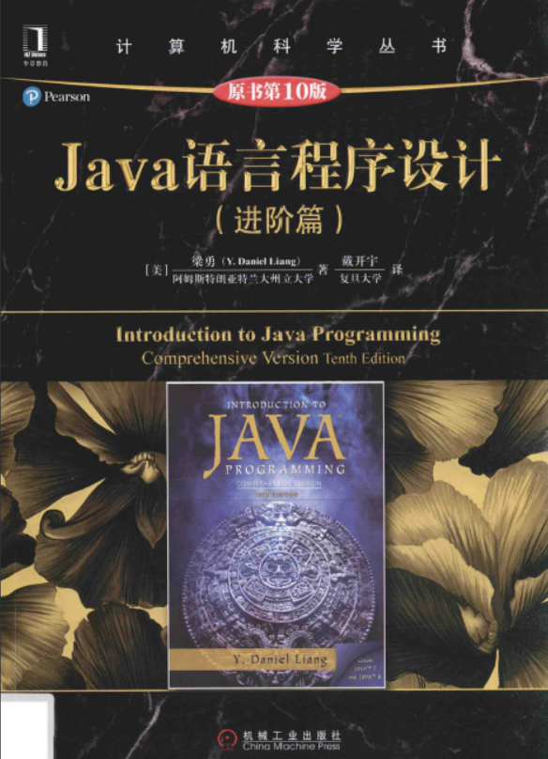

Slide 3
1.1
了解Java历史及特征
Java语言是由Sun公司于1995年5月23日正式推出的面向对象的程序设计语言，集安全性、简单性、易用性和平台无关性于一身，适合网络环境下跨平台编程使用。
最大的优势就是跨平台运行，源代码被编译成.class文件后，把.class放到不同的平台上直接运行，代码的可移植性非常好。
Notes:
最大的优势就是跨平台运行

Slide 4
1.1
了解Java历史及特征
Java语言具有以下特征
简单：Java源自于C++,但做了很多的简化。例如，取消了多重继承、指针、自动垃圾回收。
面向对象：纯粹的面对对象程序设计语言，没有面向过程语言的全局变量、全局函数等。
分布式：Java程序可以在多台计算机上协同计算，可以基于Java RMI，Java RPC编写分布式应用程序
解释性：Java的源程序被编译成字节码，在Java虚拟机上解释运行，因此效率不如C++。
健壮性： Java取消了指针，对数组下标越界进行检查，垃圾自动回收，具有运行时的异常处理功能。
安全性：从网络上下载的Applet程序，在Java的安全机制保护下，不会破坏本地系统。
与体系结构无关： Write once, run anywhere。
可移植性好： Write once, run anywhere。
高性能：基于Java的分布式计算环境能够应付高并发的服务请求
多线程： Java在语言级别（例如synchronized关键字）支持多线程编程，不需要额外的线程库。
Notes:
1、简单：Java源自于C++,但做了很多的简化。例如，取消了多重继承、指针、自动地内存分配和垃回收。
2、面向对象：C语言是过程化的语句，把程序看做是对数据进行加工变换。Java是面向对象的语言，用对象来模拟现实世界。对象中包含了数据和操作数据的方法。
3、分布式：Java程序可以在多台计算机上协同计算。
4、解释性：Java的源程序被编译成字节码，在Java虚拟机上运行。Write once, run anywhere。
5、健壮性：Java取消了指针，对数组下标越界进行检查，具有运行时的异常处理功能。
6、安全性：从网络上下载的Applet程序，在Java的安全机制保护下，不会破坏本地系统。
7、与体系结构无关：由于Java是解释性的，可以在任何操作系统上运行。
8、可移植性：Java程序无需重新编译就可以在不同的平台上运行。在java语言中没有针对平台的特征，例如整数在不同平台上是长度相同的。
9、高性能：Java程序已经可以和C++程序媲美。
10、多线程：Java支持多线程编程，在同一时间执行多个任务。

Slide 5
1.2
JAVA语言规范，API，JDK，IDE
Java语言规范,API,JDK,IDE
Java语言规范(Java Language Specification, JLS)
Java语言的语法和语义技术性定义，对语言的语法、语义最权威的解释。
应用程序接口(Application Program Interface, API)
Java预定义类和接口。要熟练使用Java，必须熟悉API。
Java开发工具包(Java Development Kit, JDK)
包含软件库、基于命令行的编译器、解释器以及其它工具。
如javac（编译Java程序）、java（运行Java程序）、jdb（调试Java程序）
集成开发环境(Integrated Development Environment, IDE)
在一个图形界面中，完成工程管理、源代码编辑、编译、调试和在线帮助等功能。
Notes:
JLS：对语言最权威的解释
API：这么课实际上是一个入门级的介绍，要熟练使用Java，必须熟悉API
JDK：JAVA开发工具，提供了一系列命令行工具。如javc（编译Java程序）、java（运行Java程序）、jdb（调试Java程序）
IDE：对JDK的封装。

Slide 6
1.2
JAVA语言规范，API，JDK，IDE
Java平台版本
Java SE(Java Flatform, Standard Edition)
以前称为 J2SE。主要用于开发和部署在桌面使用的 Java 应用程序。
Java EE(Java Flatform, Enterprise Edition)
以前称为 J2EE。它帮助开发和部署可移植、健壮、可伸缩且安全的服务器端 Java 应用程序。Java EE 是在 Java SE 的基础上构建的，它提供 Web 服务、组件模型、管理和通信 API。
Java ME(Java Flatform, Micro Edition)
以前称为 J2ME。它为在移动设备和嵌入式设备（比如手机、PDA、电视机顶盒和打印机）上运行的应用程序提供一个健壮且灵活的环境。

Slide 7
1.3
第一个简单的JAVA程序
在控制台中输出“Welcome to Java!”
行注释
//This program prints Welcome to Java!
public class Welcome {
public static void main(String[] args) {
System.out.println("Welcome to Java!");
}
}
所有定义必须包含在class里，没有全局变量，全局函数
方法声明
类声明
一个类必须包含public static void main(String[ ])方法才能作为程序启动类
public static void main(String[ ])方法是程序的入口

Slide 8
1.4
JAVA运行环境：JVM
Java字节码
Java虚拟机
计算机
Java的目标代码可以在任何平台上运行。
Java的源代码编译之后生成.class文件，由字节码(bytecode)构成。
字节码可以在任何装有Java虚拟机(Java Virtual Machine)的计算机上运行。
Java虚拟机是一个用于解释字节码的软件，有一套虚拟的CPU指令集及汇编指令，,class文件包含了JVM的CPU指令集。

Slide 9
1.4
JAVA运行环境：JVM
Write Once
Run Anyware
从JVM层之上看，
三台机器是同构的
因此同一个.classe文件可以在不同机器上到处运行
.class文件
.class文件
.class文件
JVM for Linux
JVM for Win
JVM for Mac
Linux
Win
Mac
Hardware1
Hardware2
Hardware3

Slide 10
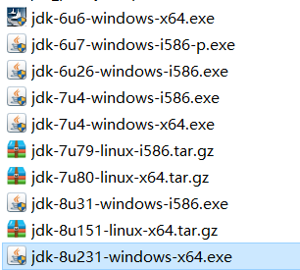
1.5
安装JDK、创建、编译和执行JAVA程序
下载JDK
下载机器OS对应的JDK（官网: www.oracle.com，下载最新最稳定的Java SE版本）
https://www.oracle.com/technetwork/java/javase/downloads/index.html，目前最新版本是Java SE 17.0.2
注意区分不同OS的JDK：JDK for Win、 JDK for Linux、JDK for MAC
除了下载JDK，建议下载该JDK对应的API帮助文档
一定要下载64位的JDK
不管机器实际物理内存多大，32位的JVM最大内存只能用3G
Notes:
JDK 15 并不是一个长期支持的版本(LTS)，只支持 6 个月到 2021 年 3 月，上一个长期支持版本还是 JDK 11，所以千万不要把非长期支持版本用在生产。

Slide 11
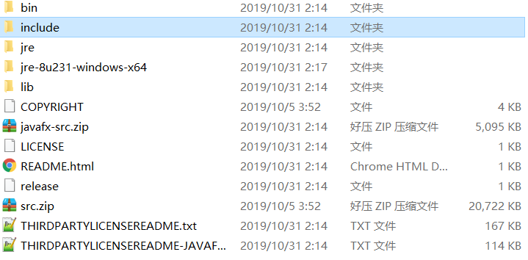
1.5
安装JDK、创建、编译和执行JAVA程序
安装JDK
安装JDK，记住安装目录，例如安装在D:\jdk1.8.0_231_64bit下
可以在机器上安装多个版本的JDK，不同版本的JDK安装在不同的目录下
通过环境变量JAVA_HOME可以切换不同JDK版本
JDK安装目录下内容为
bin目录包含命令行工具，如
javac 、java、jdb
jre开头的目录包含Java Runtime Environment（JRE）
如果不做开发，只是运行Java程序，则只需安装JRE即可
Java SE库的源代码

Slide 12
1.5
安装JDK、创建、编译和执行JAVA程序
配置JDK相关的环境变量
安装好JDK后，需要配置环境变量（以Windows为例，其它OS类似）
首先配置环境变量JAVA_HOME，指向JDK的安装目录，如D:\jdk1.8.0_231_64bit
将%JAVA_HOME%/bin路径加到环境变量PATH里，这样在命令行窗口里可以在任何位置调用JDK里面的命令行工具，如javac 、java等
在通过命令行运行Java程序时，还需要配置环境变量CLASSPATH， CLASSPATH的作用是让JVM能够找到要运行的Java类。在设置CLASSPATH时，指定class文件所属包的上级目录；如果多个class文件被打包到.jar文件，则一定要指定到jar文件（而不是jar文件所在的目录，因为.jar文件本质上就是一个目录）

Slide 13
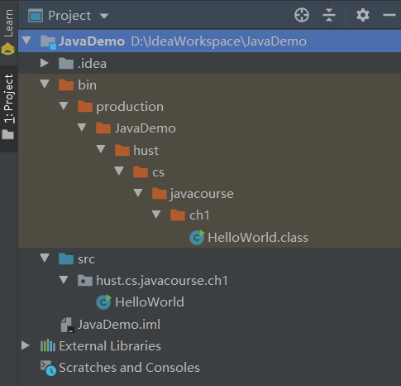
1.5
安装JDK、创建、编译和执行JAVA程序
基于shell脚本配置环境变量示例
假设JDK安装在D:\jdk1.8.0_231_64bit
用IDEA创建的一个JAVA工程目录如右图所示
在src目录下创建package：hust.cs.javacourse.ch1
在package下创建类HelloWorld如下图所示
编译完成后，HelloWorld.class文件的位置如右图所示
package hust.cs.javacourse.ch1; public class HelloWorld { public static void main(String[] args){ System.out.println("Hello world!"); } }

Slide 14
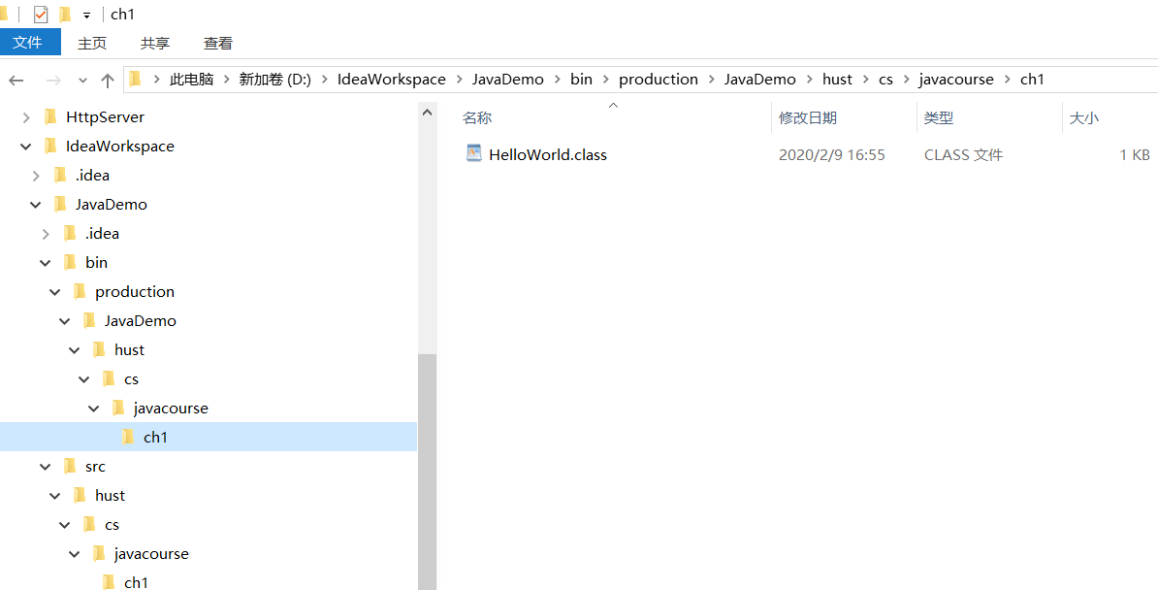
1.5
安装JDK、创建、编译和执行JAVA程序
基于shell脚本配置环境变量示例
这个工程在资源管理器里的视图如图所示
可以看到D:\IdeaWorkspace\JavaDemo\bin\production\JavaDemo下面包含了和包名对应的四级子目录hust\cs\javacourse\ch1，在里面包含了编译得到的HelloWorld.class类，如果在命令行里运行这个类，只需要把这个类所在包的上级级目录D:\IdeaWorkspace\JavaDemo\bin\production\JavaDemo加到CLASSPATH里

Slide 15
1.5
安装JDK、创建、编译和执行JAVA程序
基于shell脚本配置环境变量示例
基于前面的工程目录，可以在直接在命令行运行的一个脚本（如run.bat文件）如下所示：
set JAVA_HOME=D:\jdk1.8.0_231_64bit
set PROJECT_HOME=D:\IdeaWorkspace\JavaDemo
set path=%path%;%JAVA_HOME%\bin
set classpath=%classpath%;%PROJECT_HOME%\bin\production\JavaDemo
java -classpath %classpath% hust.cs.javacourse.ch1.HelloWorld
设置JAVA_HOME环境变量
设置PROJECT_HOME环境变量
把JAVA_HOME目录的子目录bin加到环境变量PATH
把PROJECT_HOME目录的子目录bin\production\JavaDemo加到环境变量CLASSPATH，这个目录是类HelloWorld所属包的上级目录
启动类时，用类的完全限定名(带包名限定），并且带-classspath选项

Slide 16
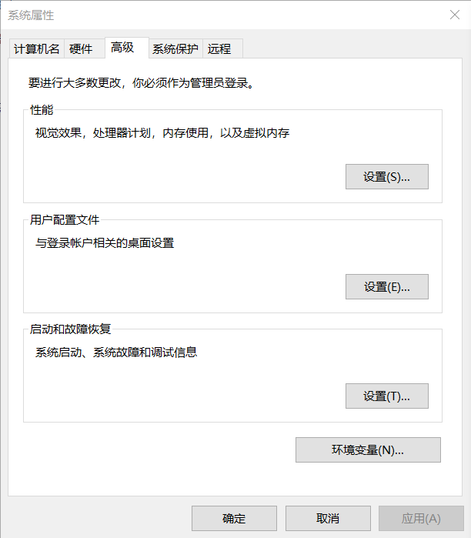
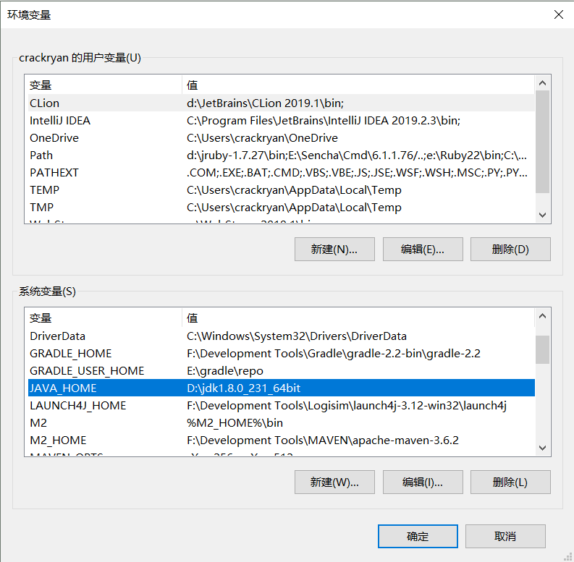
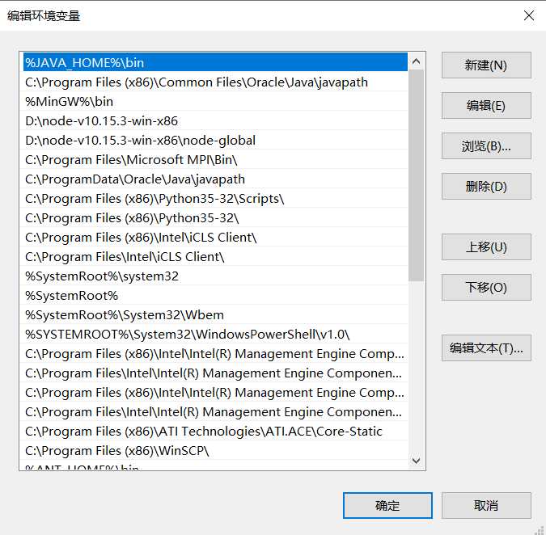
1.5
安装JDK、创建、编译和执行JAVA程序
在Windows里图形化方式设置环境变量
添加%JAVA_HOME%\bin到环境
变量PATH
打开系统属性窗口，设置环境变量
新建JAVA_HOME环境变量

Slide 17
1.5
安装JDK、创建、编译和执行JAVA程序
创建/编辑源代码
创建和编辑源代码
可以使用任何文本编译器创建和编辑源代码。
文件名必须与公共的类名一致，文件后缀为.java
如果有多个类，且没有public类，文件名可与任一类名相同
一个JAVA源文件最多只能有一个public类
如果一个Java源文件包含多个class，那么编译后会产生多个.class文件
安装好JDK，配置好环境变量
编译
在控制台中执行：javac 源文件名（要保证OS能找到该文件）
生成.class字节码文件
执行
在控制台中执行： java 启动类完全限定类名（要保证JVM能找到这个类）
启动类必须有public static void main(String[] args)函数
源文件
(.java文件)
编译源文件
编译错误
字节码
(.class文件)
执行字节码
输出结果
结果错误

Slide 18

1.5
创建、编译和执行JAVA程序
在IntelliJ IDEA编写源码、编译、执行
JetBrain

Slide 19
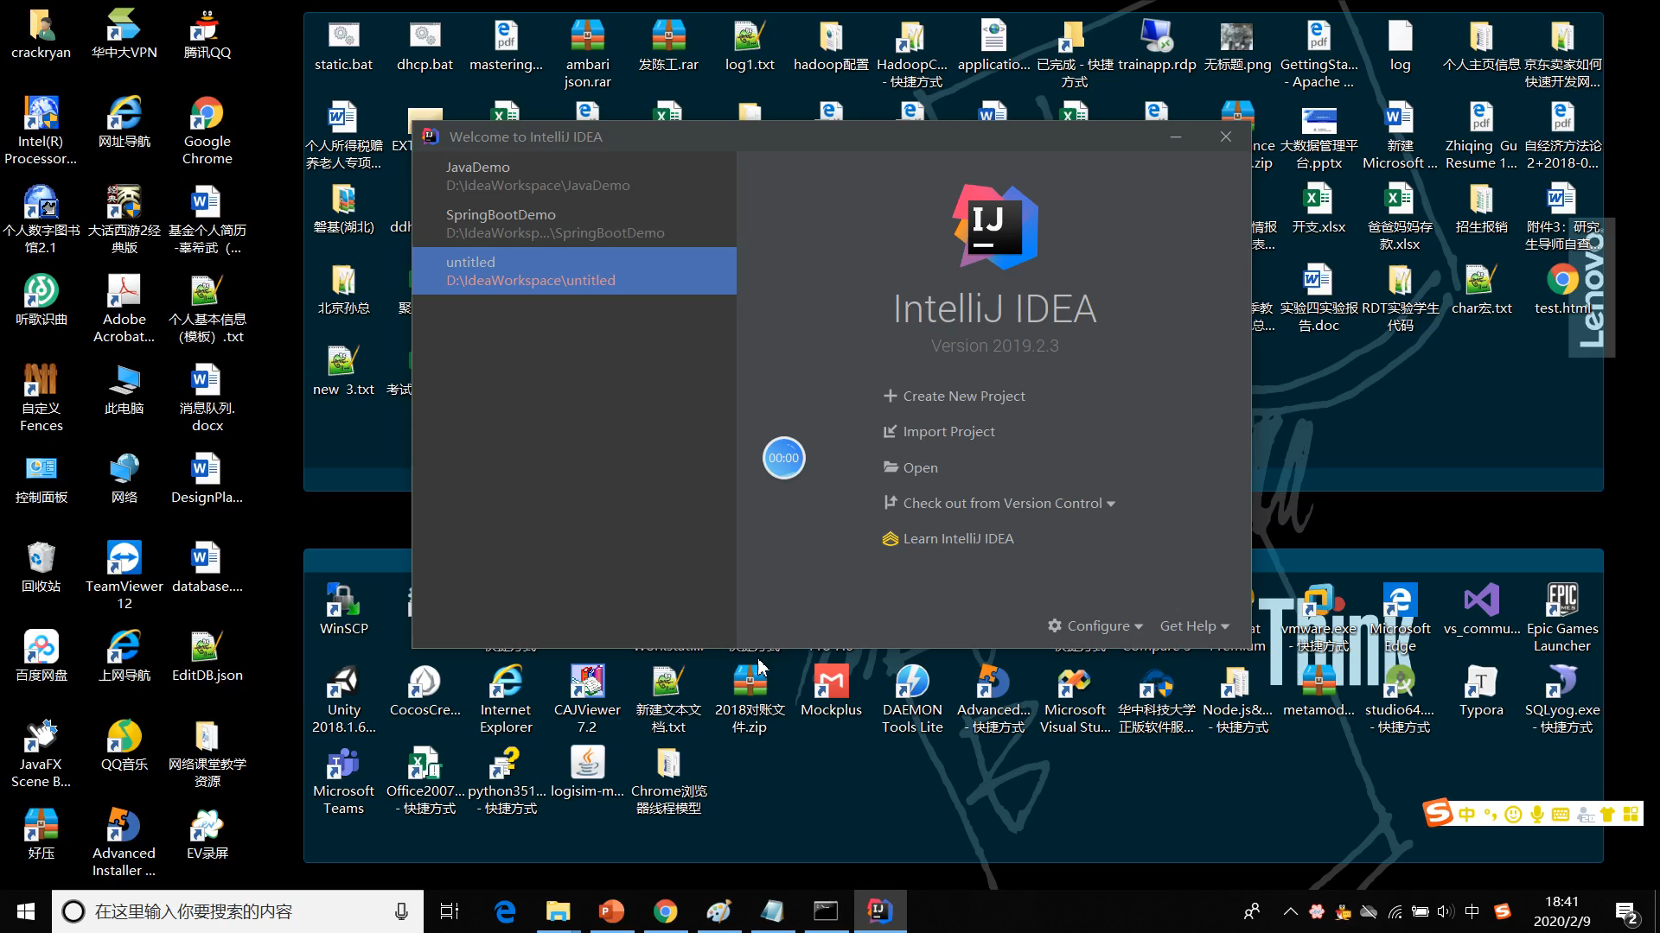
1.5
创建、编译和执行JAVA程序
在IntelliJ IDEA创建工程

Slide 20
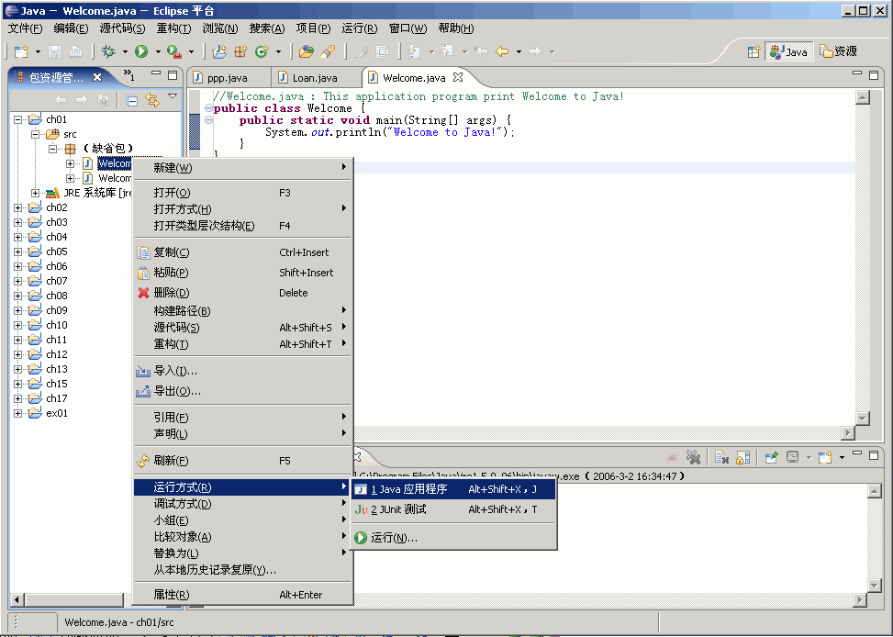
1.5
创建、编译和执行JAVA程序
在Eclipse中（开源）编译执行
保存源文件将自动执行编译
在鼠标右键菜单中选择运行方式→Java应用程序

Slide 21
1.6
JAVA程序剖析
注释
保留字
修饰符
语句
块
类
方法
main方法

Slide 22
1.6
JAVA程序剖析
注释
Java程序包含三种注释
多行注释：用于某行的一部分、单行或多行注释
/* 注释内容
注释内容
*/
单行注释：用于单行或不到一行的注释
// 注释内容
文档注释：可以使用javadoc提取注释，自动形成API文档
/** 注释内容
注释内容
*/
Notes:
产生javadoc 要加如下选项： -encoding UTF-8 -charset UTF-8
否则中文会显示成乱码

Slide 23
1.6
JAVA程序剖析
Javadoc注释的作用和范围
Javadoc注释的作用是对代码的功能进行注释，同时自动形成API文档，注释的对象可以是
类，特别是public 类
类的方法，特别是类的公有方法（静态方法，实例方法）
类的数据成员，特别是公有数据成员（静态成员、实例成员）
Notes:
产生javadoc 要加如下选项： -encoding UTF-8 -charset UTF-8
否则中文会显示成乱码

Slide 24
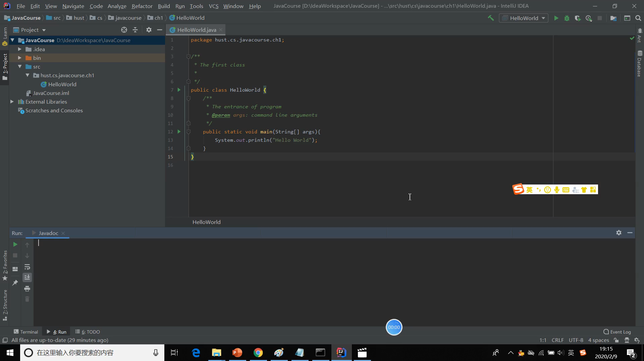
1.6
JAVA程序剖析
Javadoc自动生成
Notes:
产生javadoc 要加如下选项： -encoding UTF-8 -charset UTF-8
否则中文会显示成乱码

Slide 25
1.6
JAVA程序剖析
保留字
保留字或关键字(keyword)是对编译器有具体意义，不能在程序中用于其它目的的单词。
程序员定义的标识符不能是保留字。
//This program prints Welcome to Java!
public class Welcome {
public static void main(String[] args) {
System.out.println("Welcome to Java!");
}
}

Slide 26
1.6
JAVA程序剖析
修饰符
Java中的某些关键字称为修饰符(modifier)，用于指定数据、方法、类的属性以及它们的用法。
常见修饰符：public, protected, private, static,
abstract, final。
//This program prints Welcome to Java!
public class Welcome {
public static void main(String[] args) {
System.out.println("Welcome to Java!");
}
}

Slide 27
1.6
JAVA程序剖析
语句
语句(statement)代表一个动作或一系列动作。Java中的每个语句都以分号(;)结尾。
//This program prints Welcome to Java!
public class Welcome {
public static void main(String[] args) {
System.out.println("Welcome to Java!");
}
}
要注意区分表达式（expression）和语句的区别
i = 1 是赋值表达式
i = 1; 是语句

Slide 28
1.6
JAVA程序剖析
块
程序中成对的大括号形成一个块(block)，是用于组织程序的重要部件。块是程序设计语言里非常重要的概念，它决定了变量的作用域(scope)
//This program prints Welcome to Java!
public class Welcome {
public static void main(String[] args) {
System.out.println("Welcome to Java!");
}
}
方法块
类块

Slide 29
1.6
JAVA程序剖析
类
类(class)是Java的基本结构，类是对象的模板或蓝图。一个程序可以包含一个或多个类。一个JAVA源文件里最多只有一个公有类。
//This program prints Welcome to Java!
public class Welcome {
public static void main(String[] args) {
System.out.println("Welcome to Java!");
}
}

Slide 30
1.6
JAVA程序剖析
方法：必须通过对象或类调用
System.out是标准输出流对象，println是该对象的一个方法，该方法向标准输出流（显示屏）显示字符。括号中的字符串是方法的参数。
//This program prints Welcome to Java!
public class Welcome {
public static void main(String[] args) {
System.out.println("Welcome to Java!");
}
}

Slide 31
1.6
JAVA程序剖析
main方法及init方法
Java解释器通过调用main方法执行应用程序。main方法是Java应用程序（Java Application）的入口。 Java有二种类型的程序。
Application：由操作系统通过启动类的main方法启动。可以启动任意一个类，被启动的类必须有公有的静态的main方法
Applet：只能嵌在网页里，在浏览器里运行。没有main方法，入口为init( )。
//This program prints Welcome to Java!
public class Welcome {
public static void main(String[] args) {
System.out.println("Welcome to Java!");
}
}

Slide 32
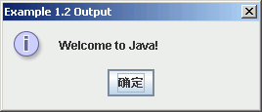
1.6
JAVA程序剖析
在消息对话框中显示文本
可以使用JOptionPane的showMessageDialog方法显示消息文本。
import javax.swing.JOptionPane;
public class WelcomeInMessageDialogBox {
public static void main(String[] args) {
JOptionPane.showMessageDialog(null,
“Welcome to Java!”,
“Example 1.2 Output”,
JOptionPane.INFORMATION_MESSAGE);
}
}
消息
标题
图标

Slide 33
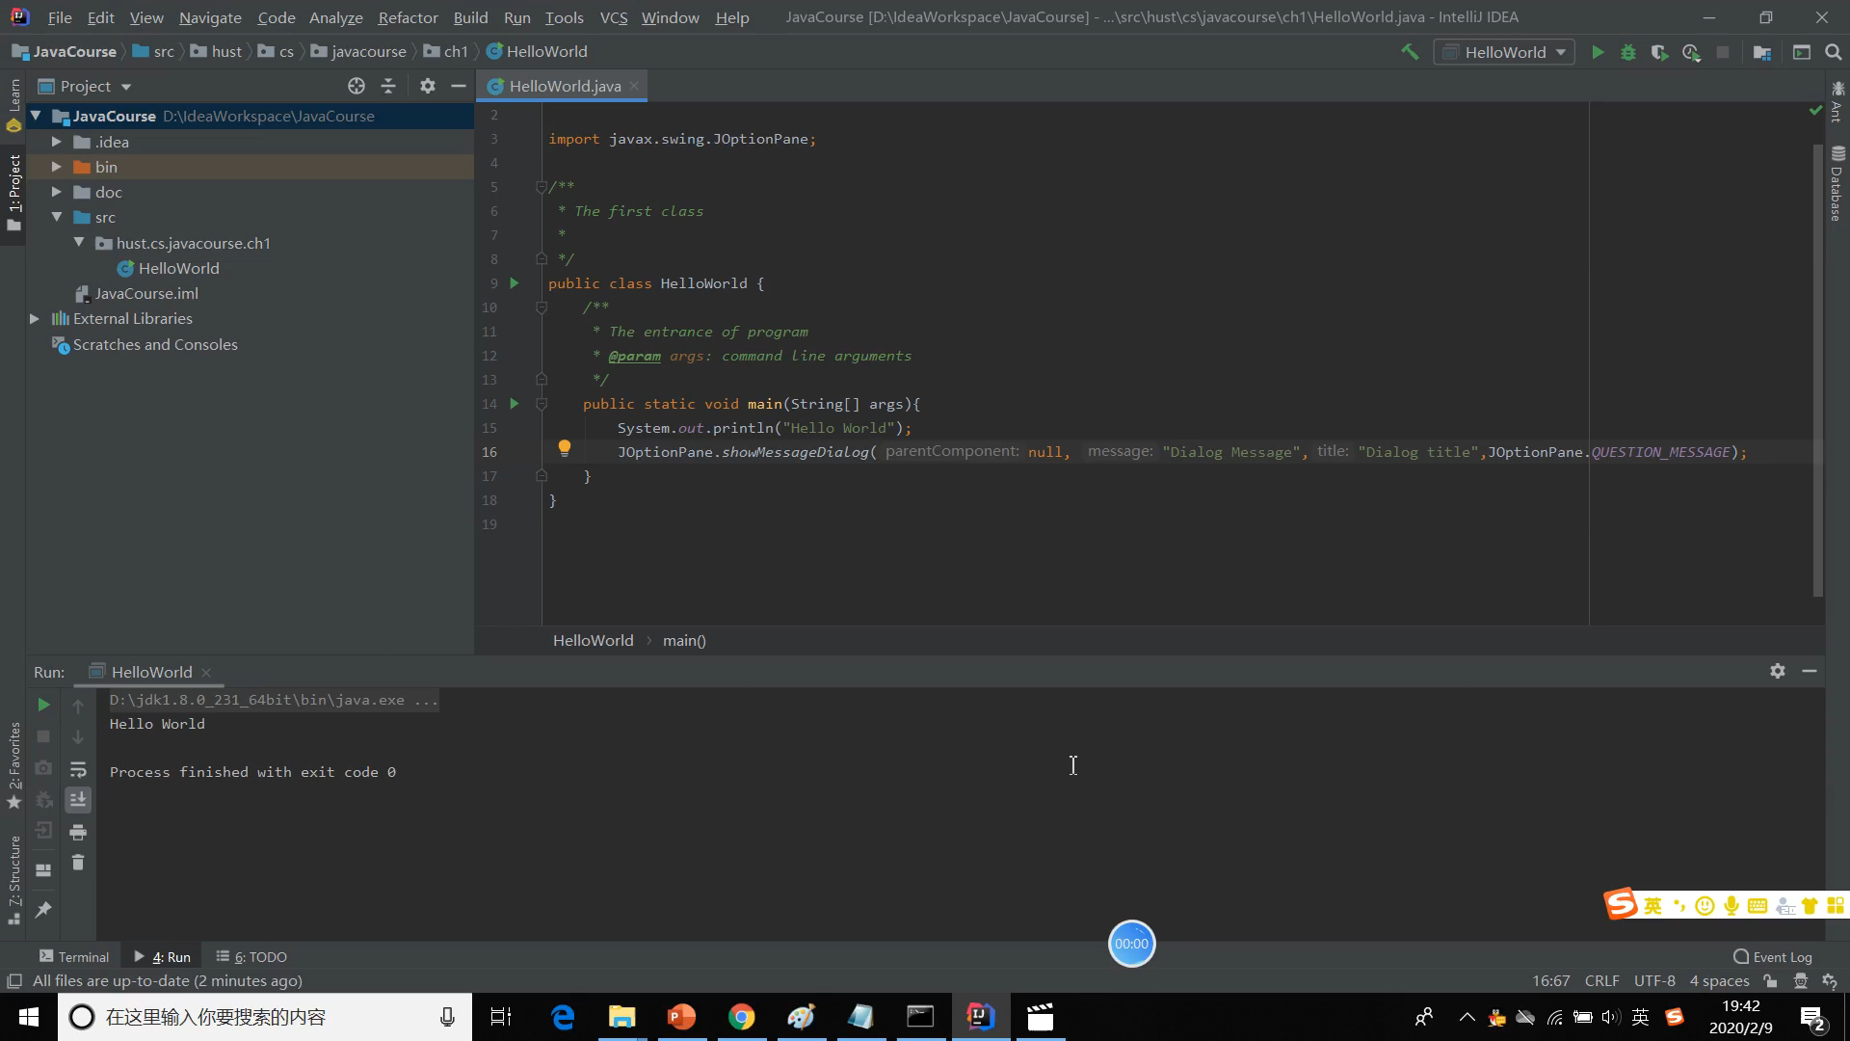
1.6
JAVA程序剖析
在消息对话框中显示文本
可以使用JOptionPane的showMessageDialog方法显示消息文本。

